Slide 1
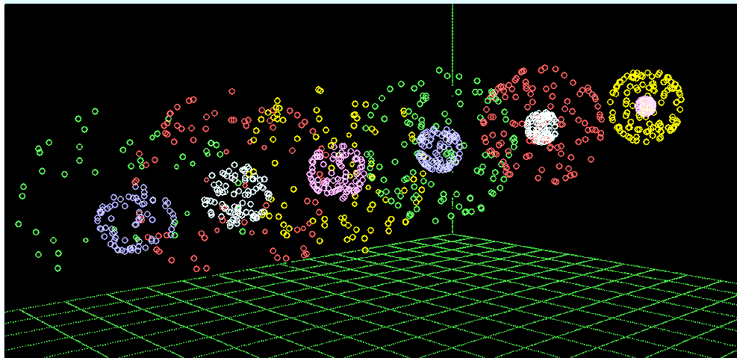
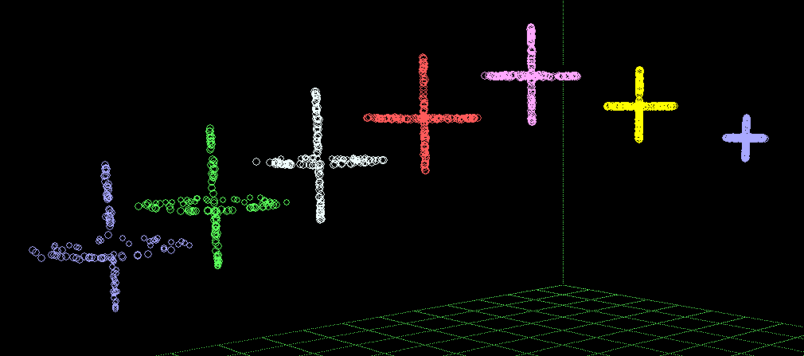
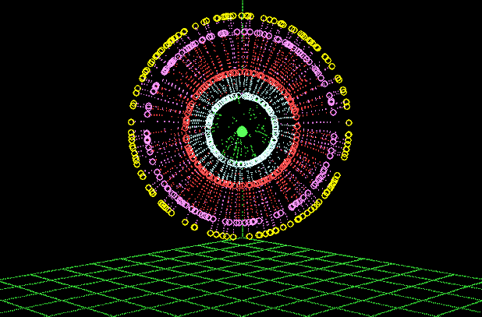
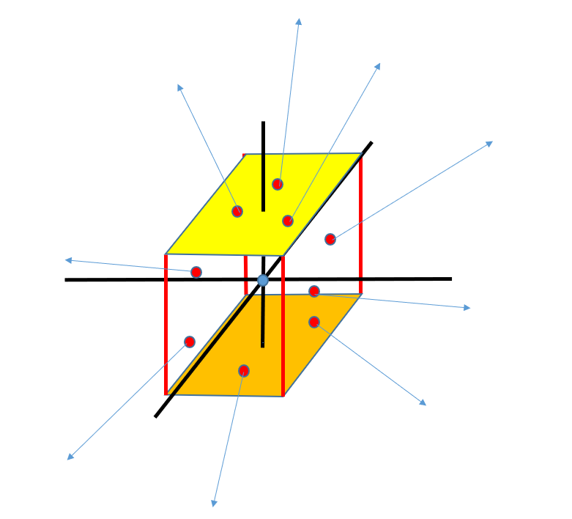
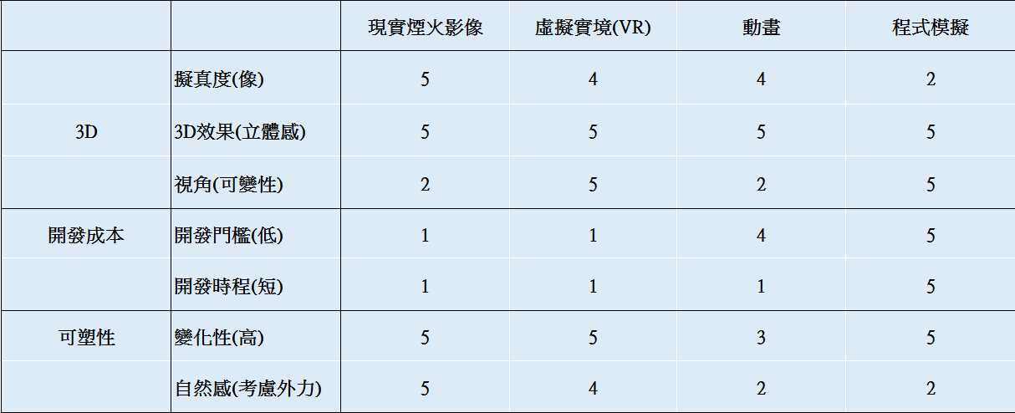
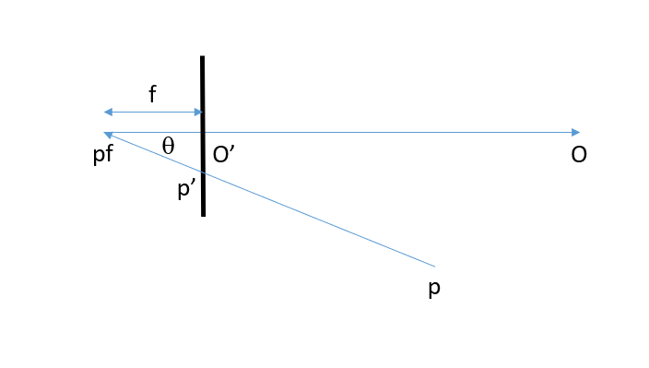

多樣式煙火之模擬研究
學生:張紘溢 謝順 指導老師:黃志明教授
摘要
實驗結果
此研究假設了重力、空氣阻力、風力來模擬現實中的煙火，在此前提下，增加了更多參數來控制煙火的施放，增加角度、力的大小、施放位置的參數，達成多種的排列組合，可以根據不同參數來製作出煙火動畫，展現出不同形狀、大小和顏色的煙火，建構出一個符合在當時活動使用模型，以及節省大量時間和昂貴成本。
研究動機
現今施放煙火的成本很高，為了節省時間與金錢，就適合使用程式來模擬煙火，模擬能夠以低成本的方式測試各種煙火變化，包括煙火大小、樣式、顏色，煙火發射的時間、發射順序等，在重大活動場合需要施放煙火時，可以事先完成排場流程，以克服現實煙火發射的困難，以及節省大量時間和昂貴成本。
研究探討
我們考量了幾點因素:
1.外力的影響
G（z）：根據重力法則，
G（z）/ G（0）=R^2/（R+z）^2，其中R是地球半徑。
-> G（z）=9.8/（g0+g1*z+g2*z^2），
而z = 0時，g0約為1。
R（v）：速度越快時，阻力就越大。
-> R（v）= r0 + r1 * v + r2 * v ^ 2
N（G * R）：
風向引起的力，我們只考慮方向垂直於G 和R的力。
-> N（G * R）= n0 *（G * R）
2.煙火爆炸時間及方向
煙火爆炸模擬:
爆炸的初始位置。
爆炸的速度。
隨機分配火花的持續時間。
n（使用者定義）獨立的自由落體火花。
方向如下圖所示在立方體上平滑分佈。
結論
使用程式模擬煙火雖然可以有效地節省成本以及時間，但模擬出來的擬真程度和自然程度一定會跟現實有所落差，這邊使用李克特量表來評估。
3.模擬3D投影
假設 焦點pf、焦點長度f和投影方向（pf，O）。
原始點O將投影在窗口上，即O’，而3D世界中的p點將投影在p’上。得知，
p’= pf + distance（pf，p’）* uv（pf，p），
Distance（pf，p’）= f / cosq，其中cosq = || uv（pf，p）。 uv（pf，O）||

